Slide 1
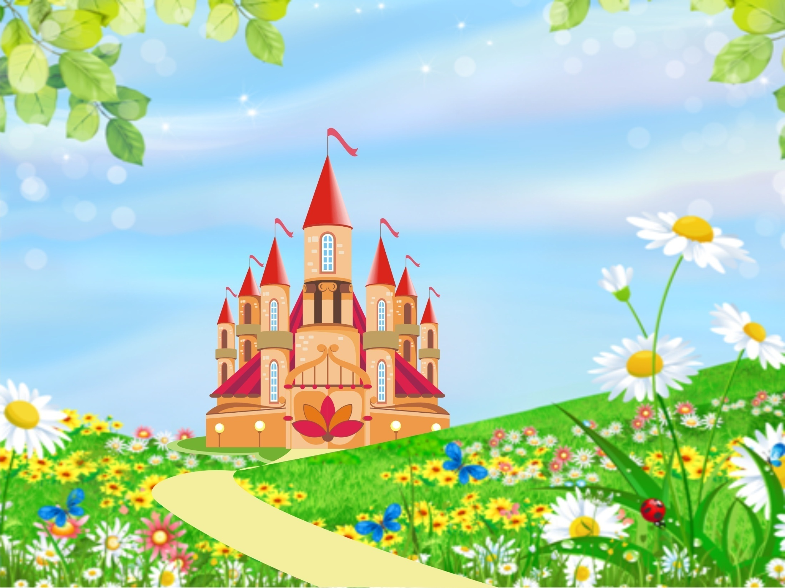




Информатика
әлеміне саяхат

Slide 2
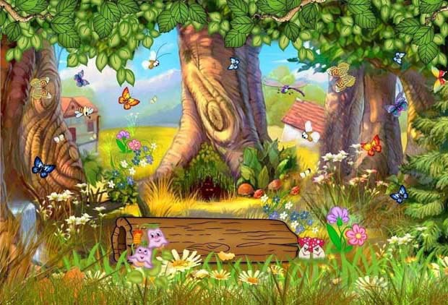
І топ
ІІ топ
Амангелді Мейрам
Байзолла Ерұлан
Жолтай Аскербек
Хамза Нариман
Капбасова Алуа
Садыкова Наргиз
Зікрия Ерсін
Баби Дәулет
Тлепберген Үмітжан

Slide 3

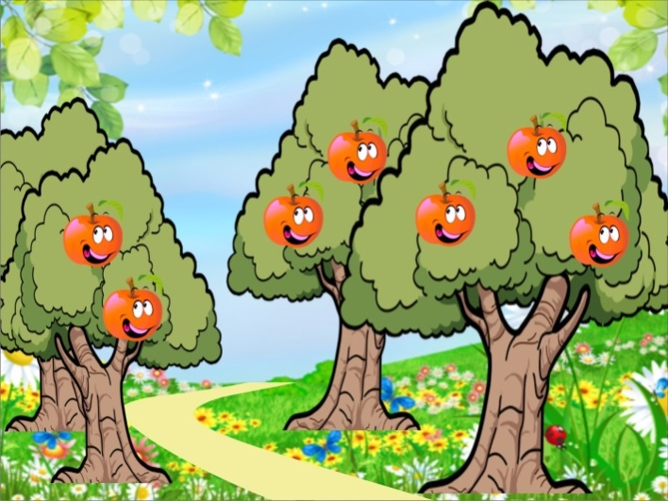

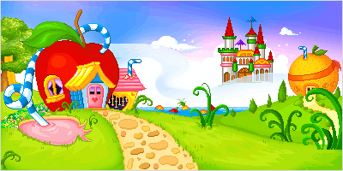
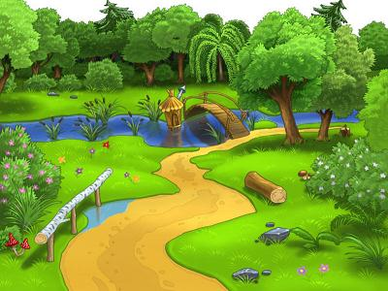
Жол картасы
Үй тапсырмасы
Жұмбақ алмалар
бағы
Информатика
әлемі
Білгірлер алаңы
Сиқырлы орман

Slide 4

1-кезең.
Үй тапсырмасын пысықтау

Slide 5


2-кезең.
Білгірлер алаңы!
Жұмбақтар шешу

Slide 6
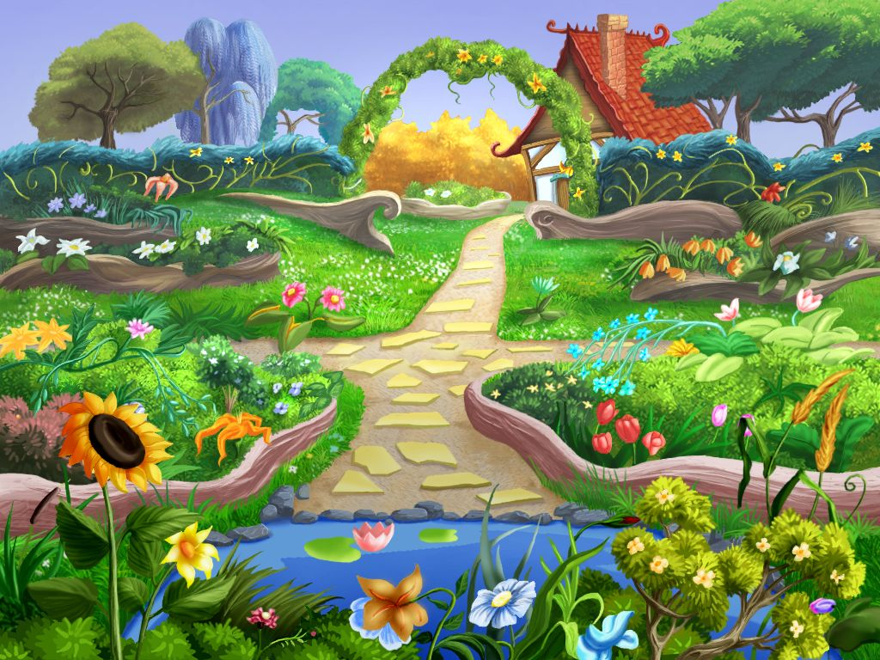
Зиянкес бағдарлама
Дыбыс шығаратын құрылғы
Белгілі бір атпен жазылған мәліметтер жиыны
Компьютердің миы, ең басты бөлігі
Адам мен компьютер арасындағы қарым-қатынас
Компьютер теледидары
Қағаздағы кескінді компьютерге енгізетін құрылғы
Ақпараттың ең кіші өлшем бірлігі
Вирусты жоятын программа
Ақпараттық процесті жүзеге асыратын құрылғы
Файлдар жиыны

Slide 7


Сөзжұмбақ
В И Р У С
К О Л О Н К А
Ф А Й Л
П Р О Ц Е С С О Р
И Н Т Е Р Ф Е Й С
М О Н И Т О Р
С К А Н Е Р
Б И Т
А Н Т И В И Р У С
К О М П Ь Ю Т Е Р
Б У М А

Slide 8
3-кезең.
Сиқырлы орман!
Сұрақ-жауап

Slide 9
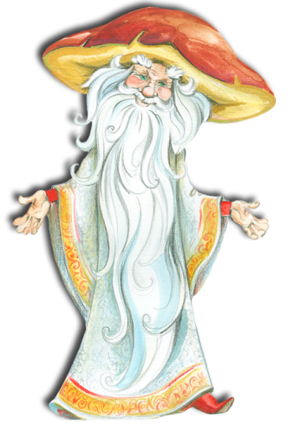
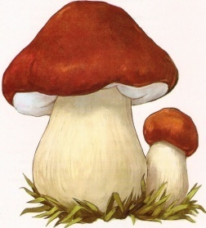
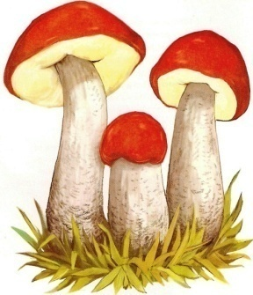
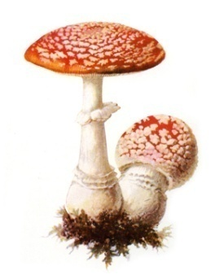
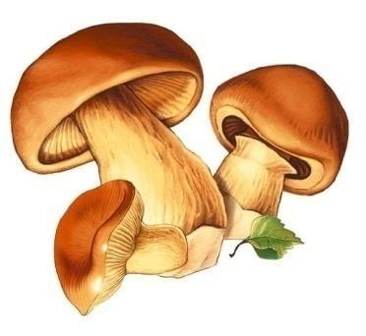
Сиқырлы орман !
Сәлеметсіңдерме балалар!
Көпірден өту үшін маған саңырауқұлақтарды жинауға көмектесіңдер

Slide 10
Жарайсыңдар балалар!
Алгоритмнің неше қасиеті бар ?
Алгоритмді жазуды қандай түрлерін білесін?
Алгоритм кімнің есімімен
байланысты?
Алгоритм дегеніміз не?
Алгоритмнің неше түрі бар?
Сызықтық алгоритм дегенімз не?

Slide 11
Жарайсыңдар балалар!
Жолдарың болсын!

Slide 12
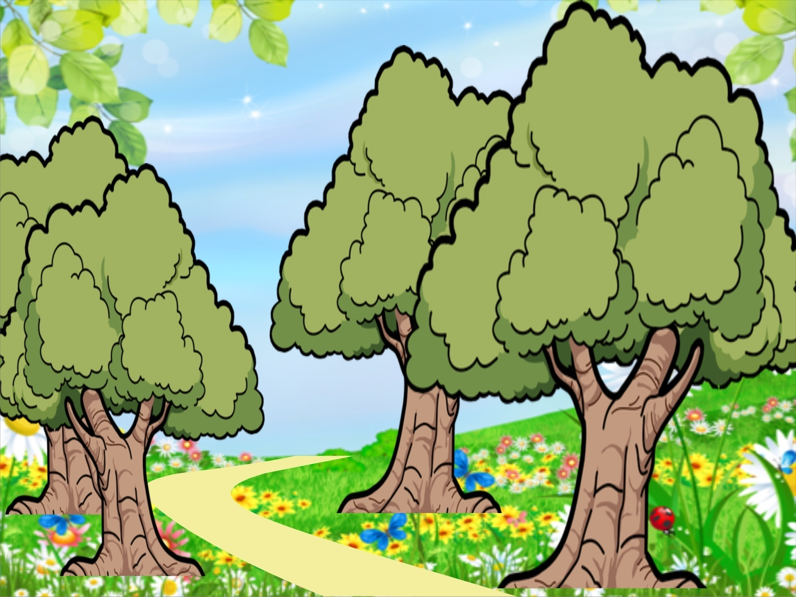
3-кезең.
Жұмбақ алмалар бағы!
Жұмбақ шешу

Slide 13
3-кезең.
Информатиктер әлемі!
Ребус

Slide 14


Slide 15


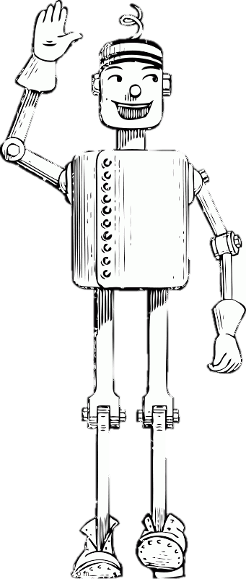
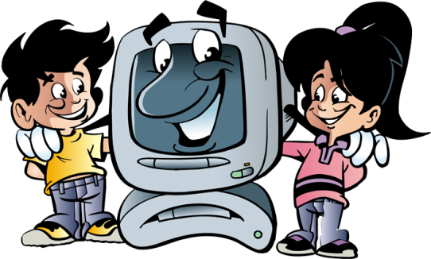
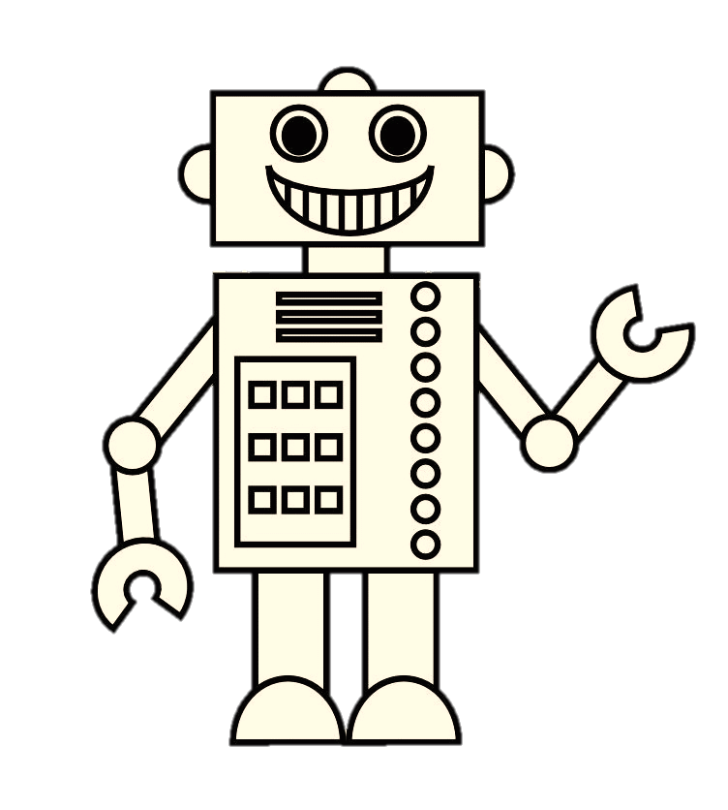

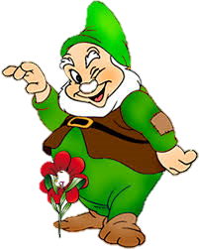



Қош келдіңдер!

